Slide 1
植友你知道 ( CropLink )
組長: 陳昱宏
組員: 黃冠龍、陳歆云、陳柏瑋、黃千瑞
日期 : 2017-03-29

Slide 2
Outline
Introduction
Data Source
FOR WHO ?
Product or service function
Product design
Work distribution

Slide 3
Introduction
我們計畫開發一個農產品交流整合平台，其主要整合了行政院農業委員會所提供的農業開放資料、農作物上感測器所測得的數據以及使用者間所分享的資訊，使其成為一個農業交流管理平台。
透過我們的平台，主要提供五種功能：
透過雲端運算技術結合大數據與資料視覺化應用軟體，整合農委會所提供之農業開放資訊，以進行未來產物預測
透過原先部署之感測環境(甚至是簡易氣象站)，能夠獲取農業種植過程中之相關環境參數，將其上傳至平台進行分享
提供使用者能夠在平台上分享其種植經驗，累積農業專家的作物栽培知識庫

Slide 4
Introduction
我們計畫開發一個農產品交流整合平台，其主要整合了行政院農業委員會所提供的農業開放資料、農作物上感測器所測得的數據以及使用者間所分享的資訊，使其成為一個農業交流管理平台。
透過我們的平台，主要提供五種功能：
消費者們能夠透過此平台了解市場上農產品的價格及品質，並直接向農民或是批發商購買農產品
販賣角色(包含批發蔬果的廠商、農民、一般消費者等)能夠管理其自身的販賣商品，透過易於操作的管理介面以及詳細的產品分類，給予賣家更清楚且便利的管理平台

Slide 5
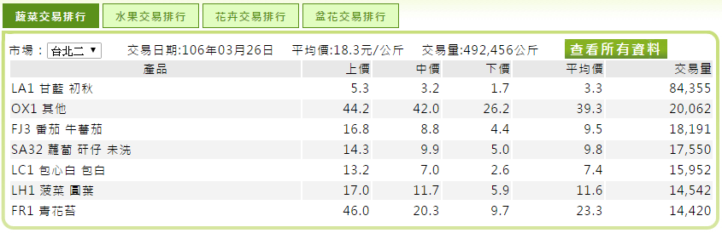
Data Source
行政院農業委員會農糧署
農產品批發市場交易行情站

Slide 6
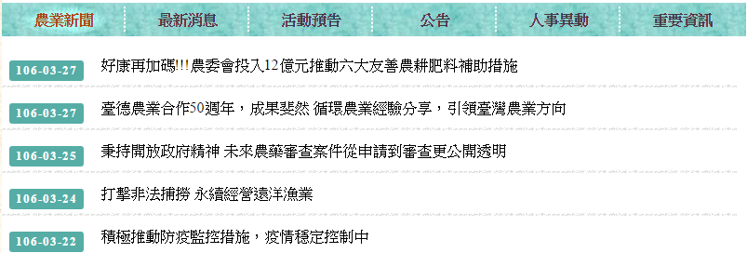
Data Source
行政院農業委員會
行政院農業委員會農業新聞等資訊

Slide 7
FOR WHO ?
提供批發蔬果的廠商以及一般消費者
販售的價格資訊
行政院農業委員會開放平台上所發布出最新動態資訊
種植愛好者
分享自身的所種植之農作物相關資訊，如: 所種植的農作物及花等、適合空氣溫濕度、土壤濕度等。

Slide 8
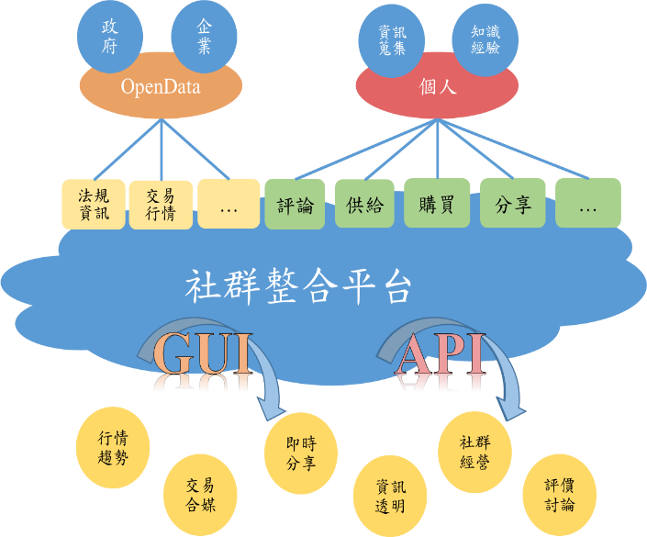
Product or service function

Slide 9
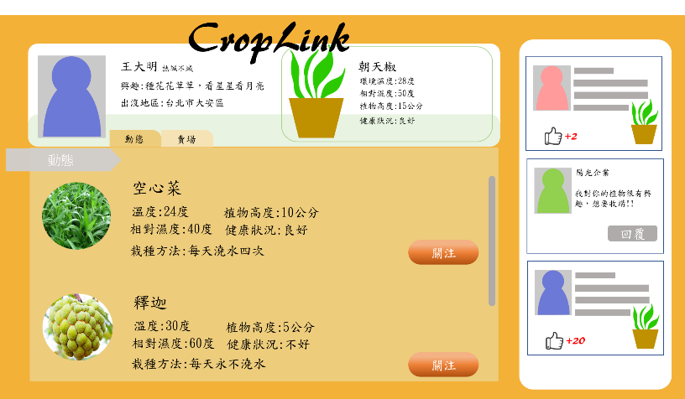
Product design—網頁平台介面
(1)網頁動態頁面

Slide 10
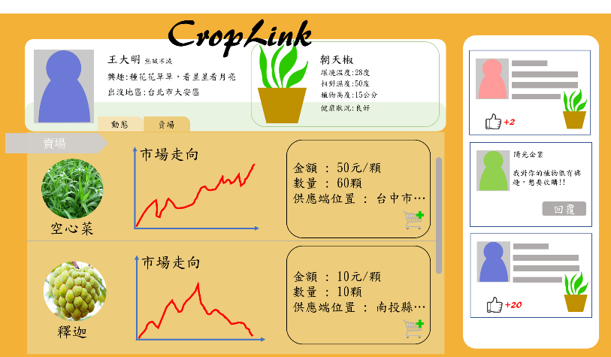
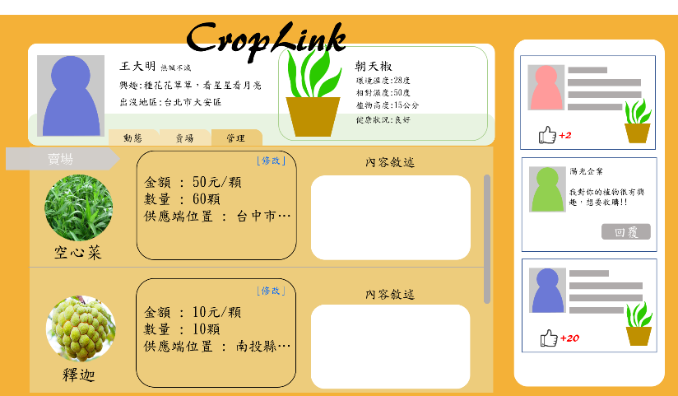
Product design—網頁平台介面
(2)網頁賣場

Slide 11
Product design—網頁平台介面
(3)網頁賣場管理

Slide 12
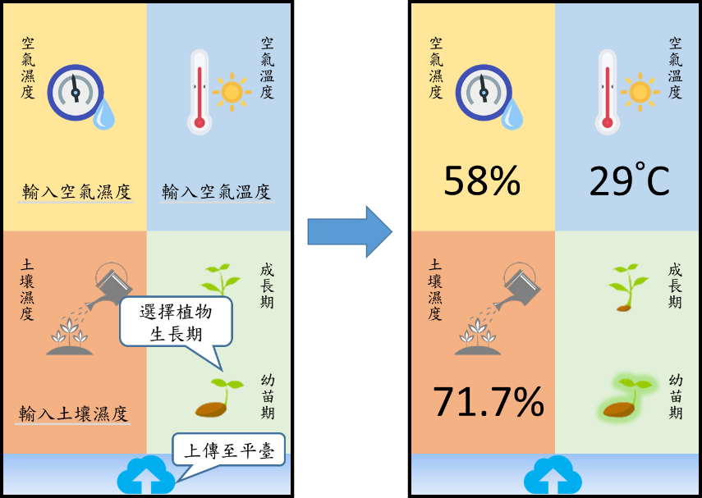
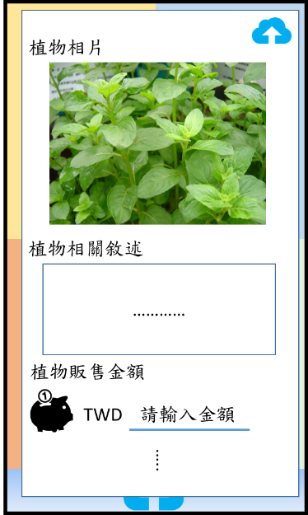
Product design—手機應用程式
(1) 植物生長資訊輸入介面

Slide 13
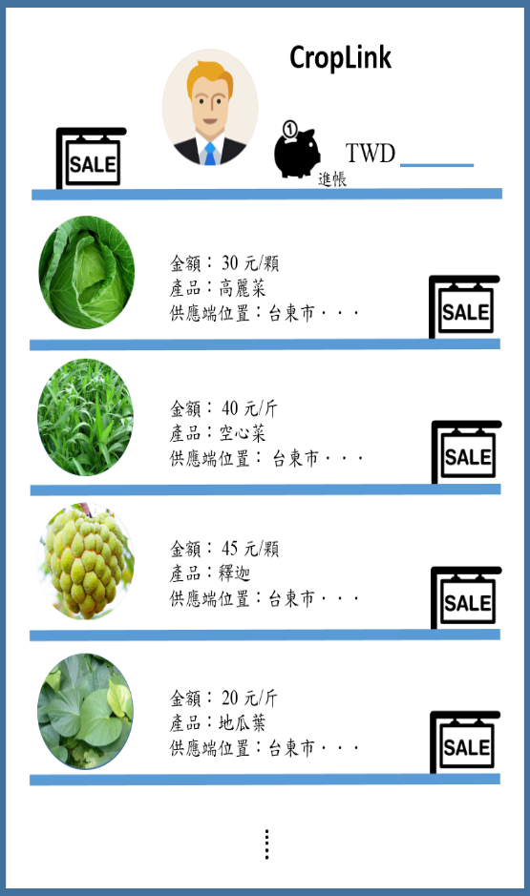
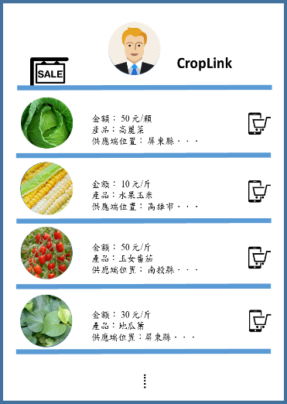
Product design—手機應用程式
(2)賣家管理銷售介面
(3) 消費者市場購買販售介面

Slide 14
Work distribution
成員 | 工作項目
陳昱宏 | Android應用程式開發及介面設計
陳歆云 | 硬體程式開發
黃千瑞 | 網頁前端介面設計
黃冠龍 | 網頁後端程式設計
陳柏瑋 | 硬體通訊程式撰寫

Slide 15

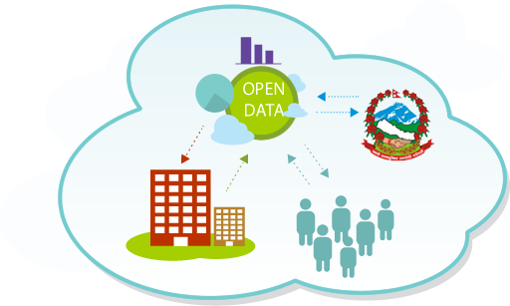
THANK YOU

